Slide 1
Projet #5
Concevez une nouvelle architecture afin de soutenir le développement de votre entreprise

Slide 2

Evolution du SI
Soutien à l’Alimentation locale

Slide 3
Sommaire
Déclaration de Travail d’Architecture
Spécification des Conditions Requises pour l’Architecture
Contrat d’Architeture avec les Utilisateurs Business
Contrat d’Architeture avec les Fonctions Développement et Design
Déclaration de Travail d’Architecture

Slide 4

Déclaration de Travail d’Architecture
1
Contexte et objectif du projet d’architecture
Baseline Business Architecture
Approche architecturale
Target Business Architecture
Plan de travail, risques, critères et procédures d’acceptation
Contexte et objectif du projet d’architecture

Slide 5
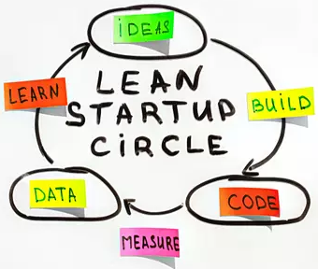







Contexte et objectifs du projet
Consommation locale
Clients et Fournisseurs
LEAN
Technique
Identifier
Géolocaliser
Relier

Slide 6
Déclaration de Travail d’Architecture
1
Contexte et objectif du projet d’architecture
Baseline Business Architecture
Approche architecturale
Target Business Architecture
Plan de travail, risques, critères et procédures d’acceptation

Slide 7
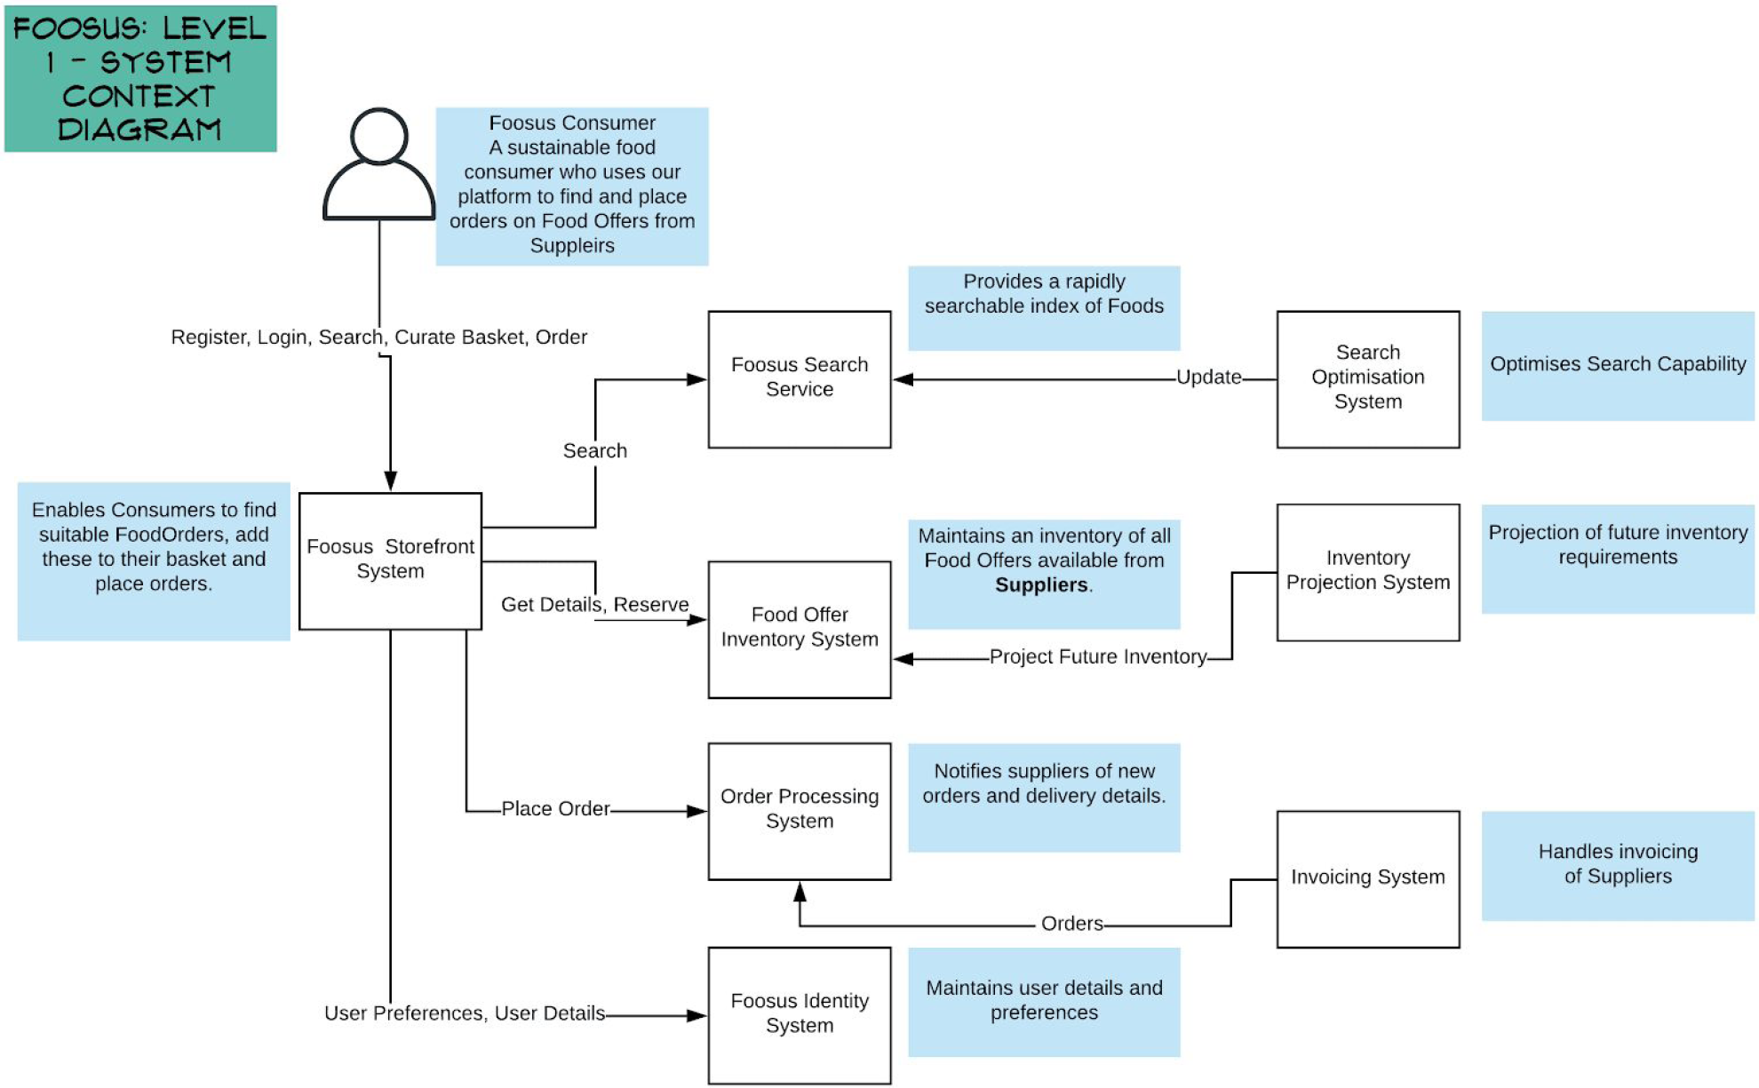
Baseline Business Architecture
Recherche
Informatif
Inventaire
Facturation
Commande
IdentAuth

Slide 8
Déclaration de Travail d’Architecture
1
Contexte et objectif du projet d’architecture
Baseline Business Architecture
Approche architecturale
Target Business Architecture
Plan de travail, risques, critères et procédures d’acceptation

Slide 9
Approche architecturale
Surveillance / Gestion des évènements
Traitement / Orchestration
Sécurité
Services
Gouvernance
Services de données / Messagerie
Abstraction de données
Données
µservices
Internet-based
Dépôt

Slide 10
Déclaration de Travail d’Architecture
1
Contexte et objectif du projet d’architecture
Baseline Business Architecture
Approche architecturale
Target Business Architecture
Plan de travail, risques, critères et procédures d’acceptation

Slide 11
Target Business Architecture
Système
d’identification
et
d’authentification
Surveillance / Gestion des évènements
Traitement / Orchestration
Informatif
Recherche
Inventaire
Facturation
Commande
Sécurité
Services
Gouvernance
Services de données / Messagerie
Abstraction de données
Site web
FOOSUS
Application
mobile FOOSUS
Données
µservices
Internet-based
Dépôt

Slide 12
Target Business Architecture
Surveillance / Gestion des évènements
Système d’identification
Système de surveillance
SLI/KPI
Directives de gestion
Finance
Système d’authentification
Directives de gestion
Commerce
Traitement / Orchestration
µservice
Informatif
µservice
Recherche
µservice
Inventaire
µservice
Facturation
µservice
Commande
µservice de
géolocalisation
µservice de
Reporting
µservice de
Calcul de la
distance
Directives de gestion
RH
Sécurité
Gouvernance
µservice de gestion
de l’Informatif
µservice de gestion
de la Recherche
µservice de gestion
de l’Inventaire
µservice de gestion
de la Facturation
µservice de gestion
de la Commande
µservice de gestion
de la Finance
µservice de gestion
du Commerce
Services
µservice de gestion
de la géolocalisation
µservice de gestion
du Reporting
µservice de gestion
de la distance
µservice de gestion RH
Services de données / Messagerie
Catalogue de services
Abstraction de données
Site web
FOOSUS
Application
mobile FOOSUS
Cryptage SSL/TLS
Données
Légende
Profil utilisateur
µservices
Internet-based
Fiche descriptive
de produits
XXX
Fonctionnalité
existante
Contenu de
l’Inventaire
Dépôt
Référentiel
documentaire
XXX
Fonctionnalité
à ajouter
Propriété
intellectuelle
...
...

Slide 13
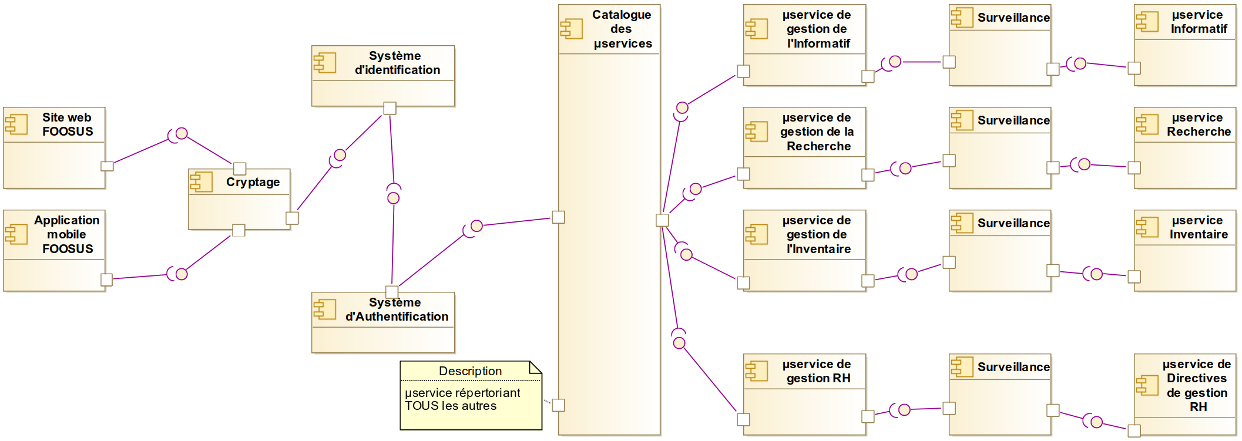
Target Business Architecture
API
REST
API
REST
API
REST
API
REST
API
REST
API
REST
Web
API
REST
API
REST
API
REST
API
REST
API
REST
API
REST
API
REST
API
REST
...
API
REST
...
...
API
REST
API
REST
API
REST
API
REST
API
REST
API
REST
API
REST
API
REST
API
REST
API
REST

Slide 14
Déclaration de Travail d’Architecture
1
Contexte et objectif du projet d’architecture
Baseline Business Architecture
Approche architecturale
Target Business Architecture
Plan de travail et risques

Slide 15
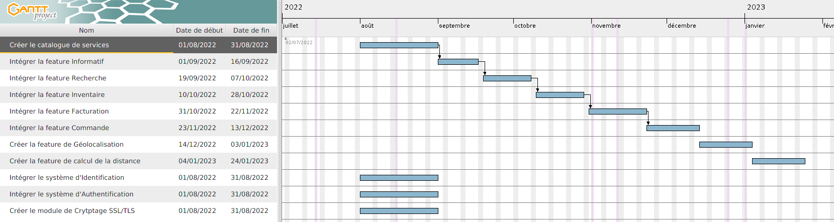
Plan de travail et risques
Epic
Epic
Sprint 1
Epic
Epic
Migration incluse dans le planning de travail
Epic
Epic
Sprint 2
Epic
Epic
...
Epic
Epic
Sprint n
Epic

Slide 16
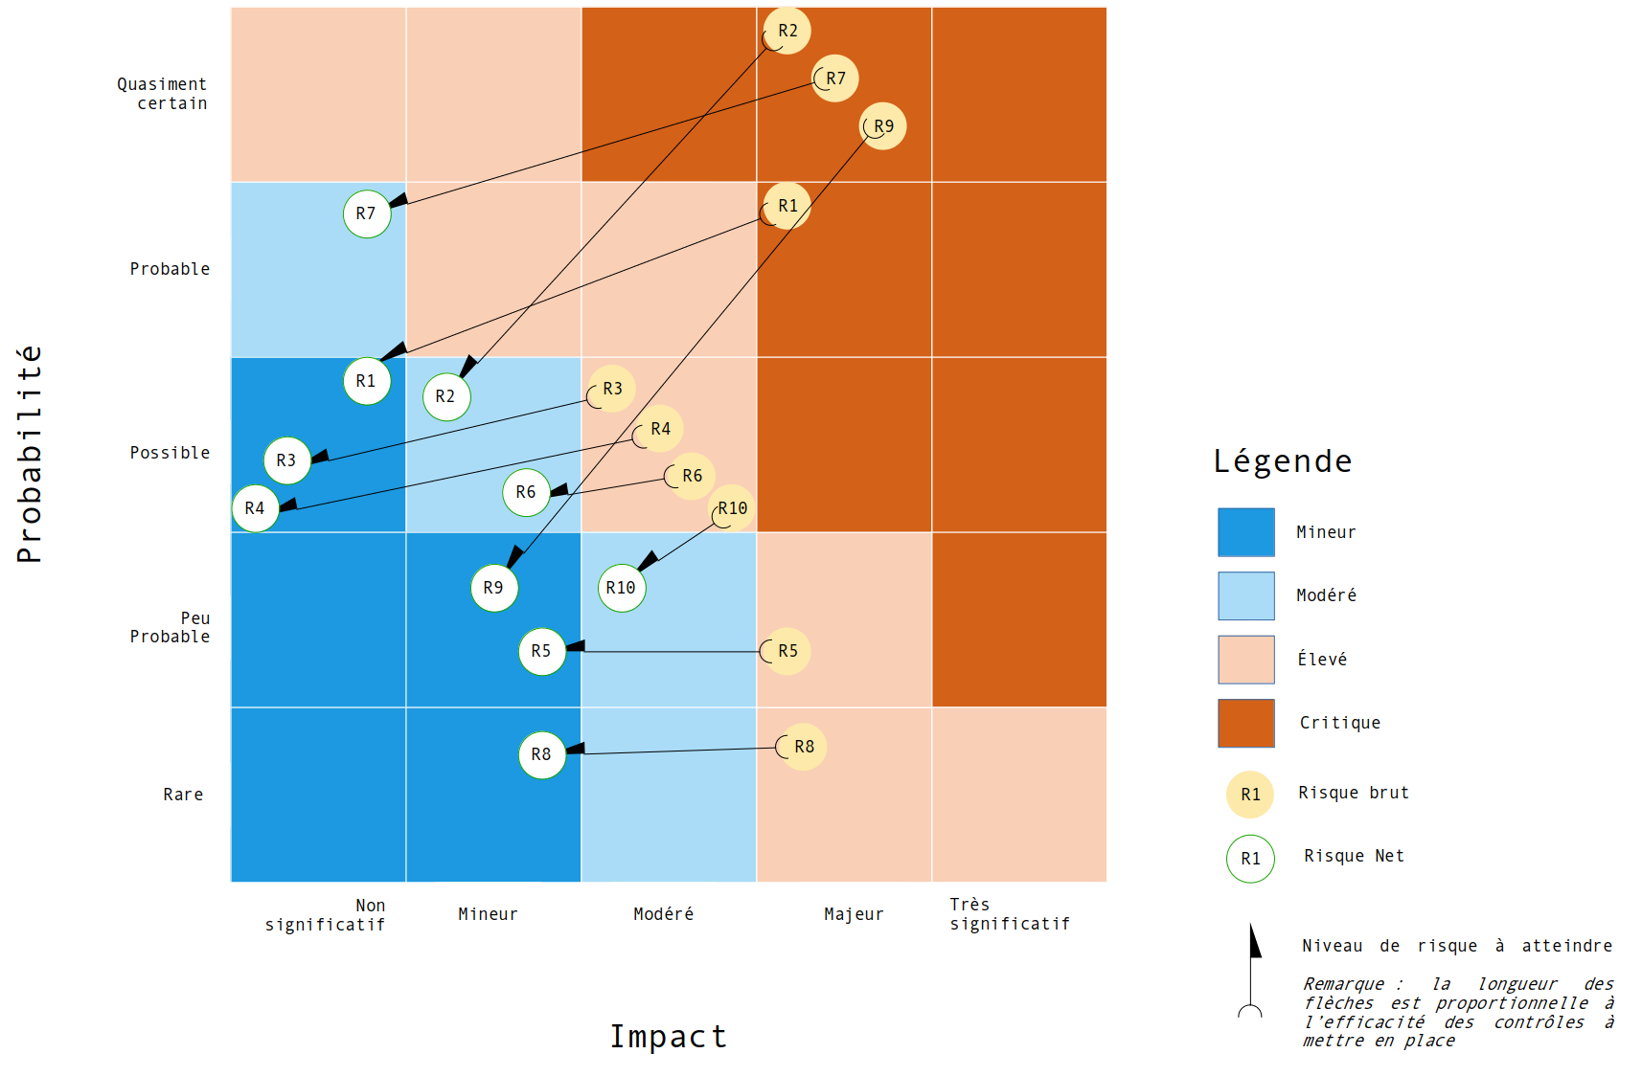
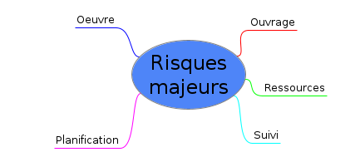
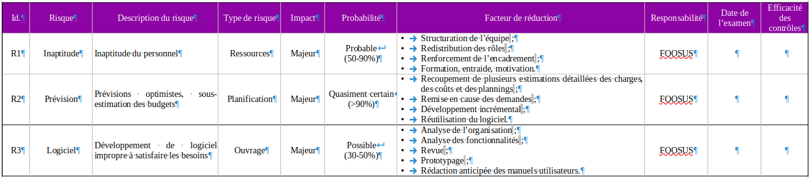
Plan de travail et risques
...

Slide 17
Sommaire
Déclaration de Travail d’Architecture
Spécification des Conditions Requises pour l’Architecture
Contrat d’Architeture avec les Utilisateurs Business
Contrat d’Architeture avec les Fonctions Développement et Design

Slide 18
Spécifications des Conditions requises pour l’Architecture
2
Exigences architecturales
Contrats de services
Mise en oeuvre
Exigences architecturales

Slide 19
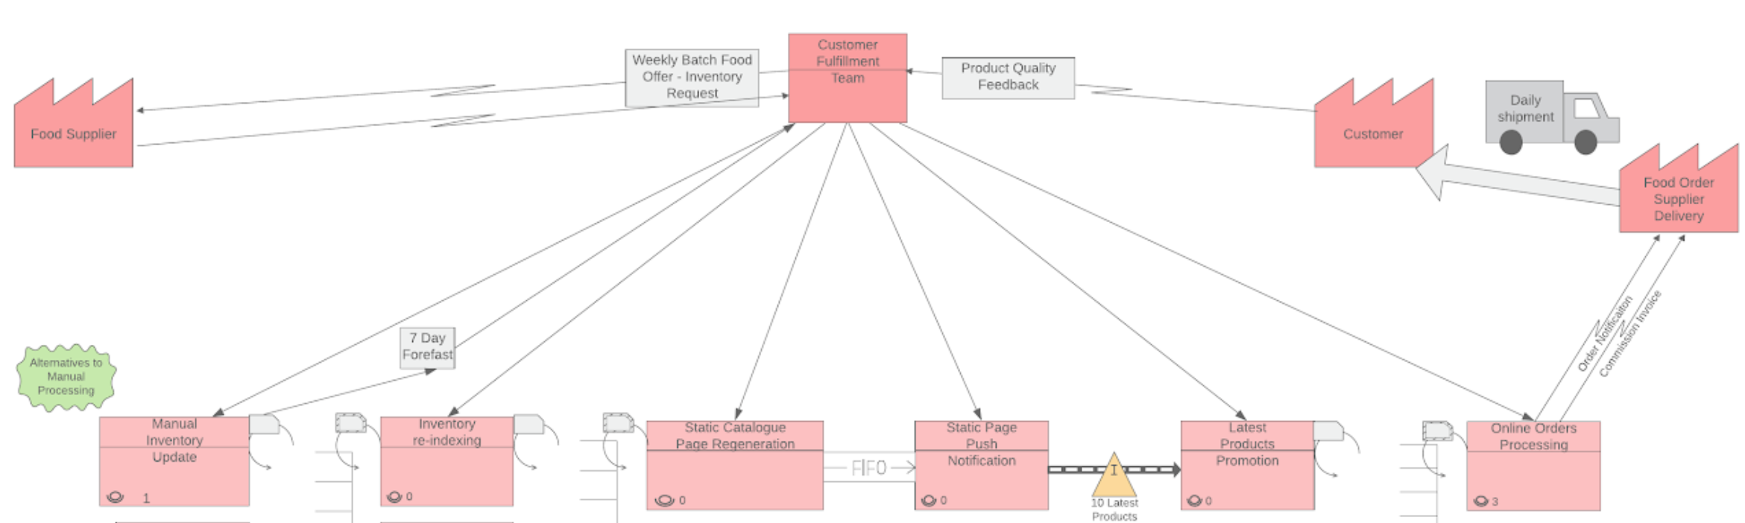
Exigences architecturales
issues de l’existant FONCTIONNEL
Facturation
€/$
Informatif
Transport
Inventaire
Recherche
Commande

Slide 20

Exigences architecturales
issues de l’existant FONCTIONNEL
INF
REC
INV
COM
TRA
FAC
INF : module INFORMATIF
REC : module RECHERCHE
INV : module INVENTAIRE
COM : module COMMANDE
TRA : module TRANSPORT
FAC : module FACTURE

Slide 21






Exigences architecturales
issues de l’architecture de microservices
Indépendance
Responsabilité unique
Autonomie
Notes:
_Indépendance des µservices : chaque µservice est indépendant des autres ; il peut être développé, déployé et modifié indépendamment ;
_Responsabilité unique : chaque µservice est associé une activité atomique (unique) dont il est responsable ;
_Autonomie : un µservice est une unité déployable de façon autonome et indépendante, englobant toutes les ressources nécessaires pour prendre en charge une activité unique !

Slide 22

Exigences architecturales
issues de l’API REST
CLIENT 1
Application,
Site web,
ect.
Requête HTTP
Réponse JSON, XML, etc.
CLIENT 2
Application,
Site web,
ect.
API REST
POST, GET, PUT, DELETE, etc.
SERVEUR
Requête HTTP
Traitements
...
Réponse JSON, XML, etc.
CLIENT n
Application,
Site web,
ect.
Requête HTTP
Réponse JSON, XML, etc.

Slide 23
Spécifications des Conditions requises pour l’Architecture
2
Exigences architecturales
Contrats de services
Mise en oeuvre

Slide 24



Contrats de services
METIERS
APPLICATIFS
Informatif
Recherche
Inventaire
Commande
Transport
Facturation
SLO
SLI

Slide 25
Spécifications des Conditions requises pour l’Architecture
2
Exigences architecturales
Contrats de services
Mise en oeuvre

Slide 26


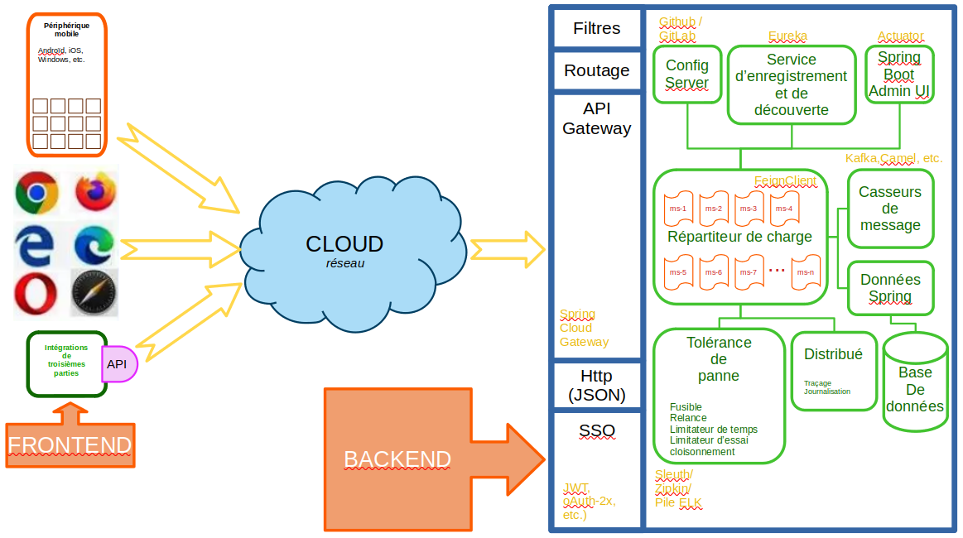
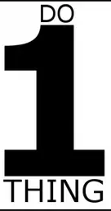

Mise en oeuvre
Directives
Spécifications
Spring Boot
Décomposition fonctionnelle
Technologie historique
FOOSUS
Flexibilité
Découverte dynamique
Intra-communication
Equilibreur de charges
Passerelle API
Disjoncteur
Single Responsability Principle
Traçage
...
Notes:
_Après avoir fait le choix d’utiliser la MSA, il va être nécessaire de décider comment partitionner le systèmes en µservices.
Pour cela, je préconise d’utiliser la décomposition par fonctionnelle, c’est à dire par capacité métier, pour définir les µservices indispensables à la future architecture.
_Idélamene t chaque µservice ne se verra confier qu’un tout petit ensemble de responsabilités, on va parler ici de conception de classes en utilisant le principe de Responsabilité unique.
_Spécifications… : utilisation de JAVA → technologie historique répondant à un critère fonctionnel important pour la future plateforme : LA PORTABILITE
_SPRING BOOT : description de SPRING BOOT dans le livrable au sein duquel j’en décris non seulement les mécanismes mais également les avantages que ce frmae work va représenter pour la future architecture.

Slide 27
Sommaire
Déclaration de Travail d’Architecture
Spécification des Conditions Requises pour l’Architecture
Contrat d’Architeture avec les Utilisateurs Business
Contrat d’Architeture avec les Fonctions Développement et Design

Slide 28
Contrat d’Architecture avec les utilisateurs métiers
3
Exigences stratégiques
Exigences de conformité
Adeptes de l’architecture
Métriques métiers
Exigences stratégiques

Slide 29
Exigences stratégiques
Transport
Recherche
Informatif
Inventaire
Facturation
Commande
IdentAuth

Slide 30
Exigences stratégiques
GESTION
IdentAuth
Informatif
Standardisation
Recherche
Inventaire
Commande
Facturation
Transport

Slide 31
Contrat d’Architecture avec les utilisateurs métiers
3
Exigences stratégiques
Exigences de conformité
Adeptes de l’architecture
Métriques métiers

Slide 32





Exigences de conformité
Conformité
des données
Sécurité
des données

Slide 33
Contrat d’Architecture avec les utilisateurs métiers
3
Exigences stratégiques
Exigences de conformité
Adeptes de l’architecture
Métriques métiers

Slide 34





Adeptes de l’architecture
Bénéficiaires / Promoteurs
Fournisseurs de ressources
Personnes vulnérables
Indifférents
Opposants

Slide 35
Contrat d’Architecture avec les utilisateurs métiers
3
Exigences stratégiques
Exigences de conformité
Adeptes de l’architecture
Métriques métiers

Slide 36




Métriques métiers
Finance
Ressources Humaines
Budget
Salaire
Reporting
Recrutement
Prévisions commerciales
Formation
Relation Client
DSI
Ventes
Cycle de vie des applications
Marketing
Suivi de projet
Service
Benchmark / marché

Slide 37
Sommaire
Déclaration de Travail d’Architecture
Spécification des Conditions Requises pour l’Architecture
Contrat d’Architeture avec les Utilisateurs Business
Contrat d’Architeture avec les Fonctions Développement et Design

Slide 38
Contrat d’Architecture de Conception et de Développement
4
Description d’architecture – Bénéfices et Défis
Processus et rôles de développement
Définition du DevOps
Description d’architecture – Bénéfices et Défis

Slide 39
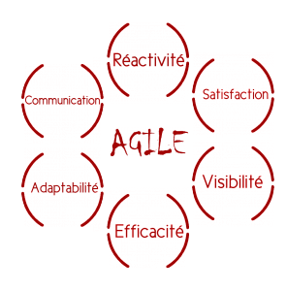
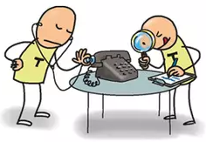





Description d’architecture - Bénéfices
Agilité
Petites équipes concentrées
Prise en compte du code existant
Mélange des technologies
Isolement des données
Isolement d’anomalie
Évolutivité

Slide 40



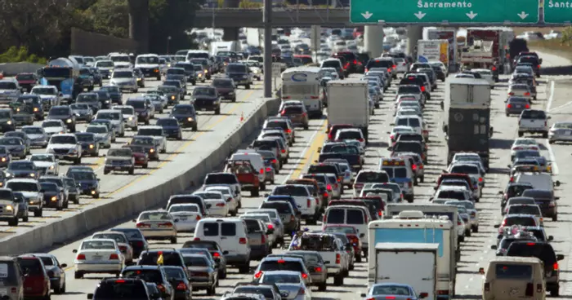

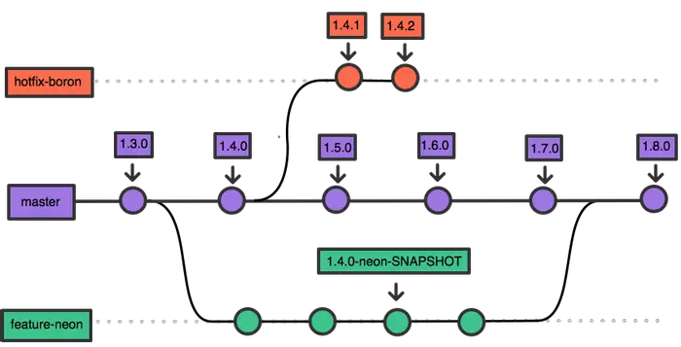
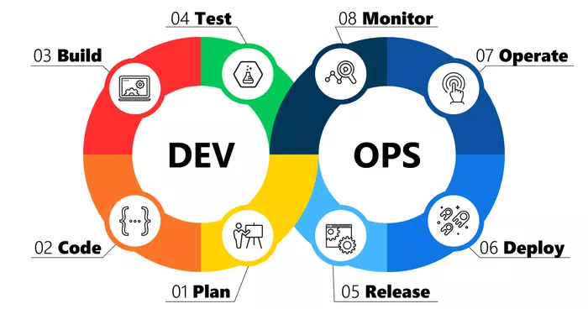

Description d’architecture - Défis
Complexité
Tests et Développement
Gouvernance
Congestion et Latence
Intégrité des données
Versioning
Gestion et Culture DevOps
Ensemble de Compétences

Slide 41
Contrat d’Architecture de Conception et de Développement
4
Description d’architecture – Bénéfices et Défis
Processus et rôles de développement
Définition du DevOps

Slide 42
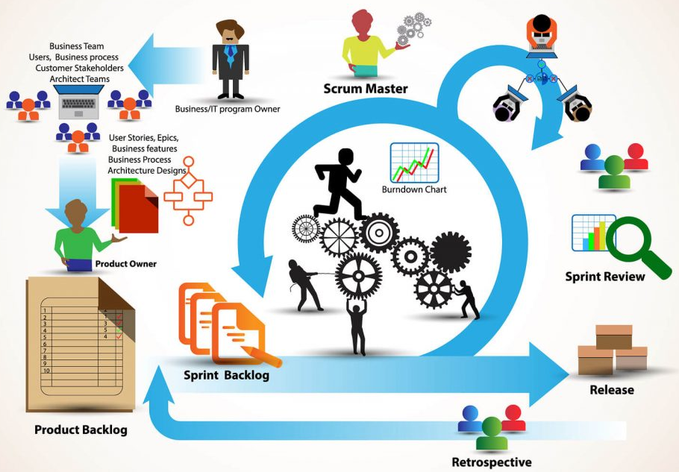
Processus et rôles de développement

Slide 43
Contrat d’Architecture de Conception et de Développement
4
Description d’architecture – Bénéfices et Défis
Processus et rôles de développement
Définition du DevOps

Slide 44

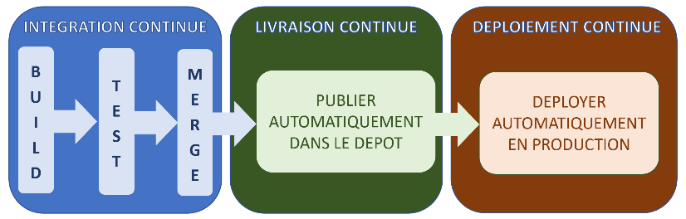
Définition du DevOps
PIPELINE DEVOPS
Users
Tests de régression
Tests de performance
Tests de compatibilité
Tests d’environnement
Installation de l’environnement
Tests de déploiement
Enregistrement +
Suivi de version
Déploiement
Pacakaging de préproduction
Développement
Tests unitaires
Package
Production
Dev Team
QA
Sys Admin
INTEGRATION CONTINUE
LIVRAISON CONTINUE
DEPLOIEMENT CONTINU

Slide 45
Sommaire
Déclaration de Travail d’Architecture
Spécification des Conditions Requises pour l’Architecture
Contrat d’Architeture avec les Utilisateurs Business
Contrat d’Architeture avec les Fonctions Développement et Design

Slide 46
Merci
Sans appreti sage,
Il n’y aurait pas d’Apprentissage
un jardinier

Slide 47

Questions / Réponses

